Slide 1

可视密码学

Slide 2
秘密共享
秘密共享是针对密钥管理提出的一种密码技术。
可视密码方案实际上是一种秘密共享方案，即使是一个具有无穷计算能力的攻击者，也不能在拥有的子秘密数量少于一个给定值时获得关于秘密图像的任何信息。
Shamir 和Blakely于1979年分别独立地提出了秘密共享的概念。
主要思想：在n个参与者之间分享一个秘密，k个(或k个以上)参与者可以恢复秘密，而少于k个参与者则无法恢复秘密。所以，秘密共享也称为(k,n)门限方案。

Slide 3
可视密码方案
1994年，M.Naor和A.Shamir提出：
可视密码是一种依靠人眼解密的秘密共享方法：将一个秘密图像加密成n张分享图像，n张分享图像由n个人分别保管，解密时只需k′ (k′≥k)个人将各自的分享图像叠加，秘密图像就会呈现，而少于k个人无法获得秘密图像的任何一点信息。

Slide 4
可视密码方案
秘密及成员所持有的密文不是一串数值而是图像。
在还原秘密时不需额外的设备及运算辅助，直接由人类视觉系统来解密。
因此，解密者不需具备密码学相关知识即可解密，这样就大大降低了成本及使用者的门槛。
可视密码技术的拓展形式，如像素不扩展型，叠像术，防止欺骗型等。

Slide 5
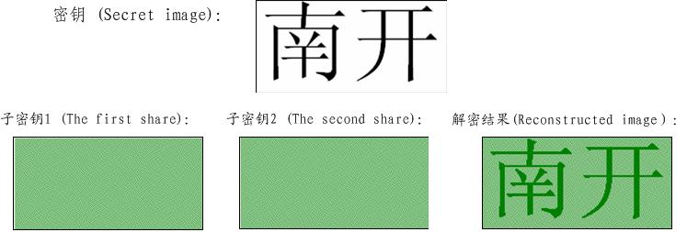
可视密码举例
对于一张含有密钥的二值图像，把要隐藏的密钥信息通过算法隐藏到两个或多个子密钥图片中，每一张图片上都有随机分布的黑点和白点，把所有的图片叠加在一起，则能恢复出原有的信息。

Slide 6
可视密码技术
Naor和Shamir于1994年首次提出的。按照（k，n）门限方案，产生n张不具有任何意义的胶片，任取其中k张胶片叠合在一起即可还原出隐藏在其中的秘密信息，任意少于k张胶片不能得到秘密信息。

Slide 7
1
Shamir的二值信息分存方案
原始图像的每个黑或白像素被2个子块所替代，其中每个子块由2x2个黑、白像素构成，这样就生成两幅膨胀了的图形，这两幅图像的叠加得到放大了4倍且对比度有所降低的原始图像。

Slide 8
可视密码的原理
原始文字是白底黑字，作为一个二值图像。
把每一个像素扩展为2×2（或n×n）。
秘密图像的像素 | 黑 | 白
伪装图像1的像素（部分）
伪装图像2的像素（部分）
叠加后的像素

Slide 9
秘密图像
(为了方便显示均经过放缩处理)
原图
将原图二值化后的图像
图1
图2
像素：256*256
像素：256*256

Slide 10
分存到两个子图中：
图3
图4
像素：512*512
像素：512*512

Slide 11
将两个子图合并恢复原图：
图5
图6
像素：512*512
像素：256*256

Slide 12
灰度图像可视密码技术实现
连续调图像通常指在一幅图像上，其由淡到浓或由浅到深的色调变化是以单位面积成像物质颗粒密度来构成的，其深浅、浓淡是呈现无极变化的。
半色调图像通常是指经过特殊加工后的印刷品上的由浅到深或由淡到浓的色调变化是由网点大小来表现的，由于网点在空间上是有一定距离而呈离散型分布的，并且由于加网的级数总有一定的限制，在图像的层次变化上是不能象连续调图像一样实现无极变化，故称为半色调图像。
Notes:
2001年武汉大学创建了信息安全本科专业
2003年武汉大学建立了信息安全硕士点和博士点
2006年南开大学创建了信息安全与法学双学位试点班

Slide 13
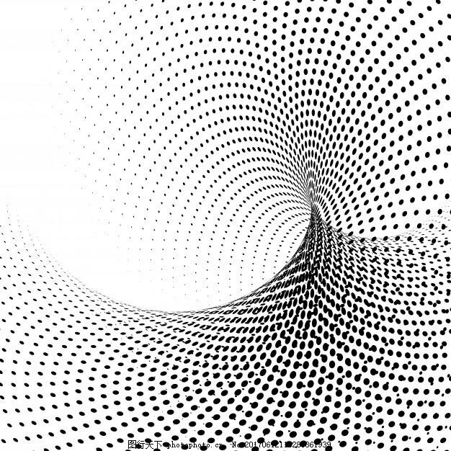
半色调技术
是一种将连续调图像转换成黑白图像的方法。
人的视觉系统有这样的特性：人眼对物体表面颜色浓淡变化的敏感度远远超过颜色本身。半色调技术正是利用人眼的这一特点，通过黑点的疏密来模拟颜色的浓淡，从而实现将灰度图像转换为黑白图像。

Slide 14
误差扩散法(1)
误差扩散法的基本思想：先阈值量化图像像素，然后将图像量化过程中产生的误差分配给周围像素点。利用这种方法所生成的半色调图像能够比较忠实地反映图像的灰度层次过渡。
灰度图像是具有多个灰度等级层次丰富的连续调图像，每个像素点用8比特表示，取值为0～255。

Slide 15
误差扩散法(2)
如果输入的像素值小于等于127（比较接近黑色），则输出0（黑色）；
如果输出的像素值大于127（比较接近白色），则输出255（白色）。
按照下式计算误差:
误差=输入像素值-输出

Slide 16
误差扩散法(3)
将误差扩散到像素的4个待处理的邻点，分别是右方、右下方、正下方和左下方像素点。
…… | X | X | X | X | X | ……
…… | X | X | P(i,j) | 7/16 |  | ……
…… |  | 3/16 | 5/16 | 1/16 |  | ……
…… |  |  |  |  |  | ……

Slide 17
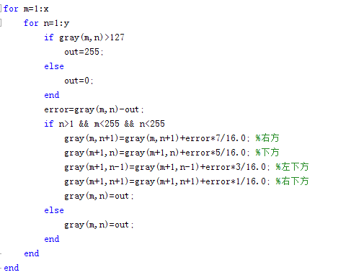
误差扩散法(4)

Slide 18
方法同二值图像。

Slide 19
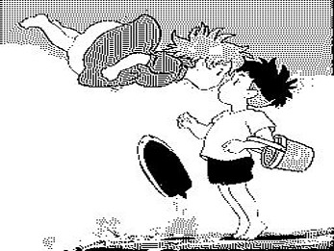
秘密图像
原图
经过半色调化处理
图1 (256*256)
图2 (256*256)

Slide 20
对比：半色调Vs二值化
半色调化处理
二值化处理

Slide 21
分存到两个子图
图3（512*512）
图4（512*512）

Slide 22
将两个子图合并恢复原图
图5（512*512）

Slide 23
彩色图像可视密码技术实现
彩色图像不同于黑白二值图像和灰色图像，每个像素点不是由一个单值构成，而是由红、绿、蓝三个分量构成，对应的它在矩阵的存储是一个三维矩阵。每一维矩阵代表红、绿、蓝三个分量中的一个分量。
Notes:
2001年武汉大学创建了信息安全本科专业
2003年武汉大学建立了信息安全硕士点和博士点
2006年南开大学创建了信息安全与法学双学位试点班

Slide 24
思路：将彩色图像的每个分量当做一张图片来处理，即把一张彩色图像看做红、绿、蓝三个分量上的三张图片。对每一张图片按照“灰度图像”进行半色调处理，然后对每一张图片进行信息分存。R、G、B分量分别分存到两张子图中，最后将得到的子图进行合并可以得到两张彩色子图。
Notes:
2001年武汉大学创建了信息安全本科专业
2003年武汉大学建立了信息安全硕士点和博士点
2006年南开大学创建了信息安全与法学双学位试点班

Slide 25
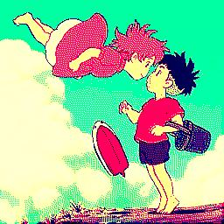
秘密图像
原图
经过半色调化处理
图1 (256*256)
图2 (256*256)

Slide 26


分存到两个子图
图3（512*512）
图4（512*512）

Slide 27
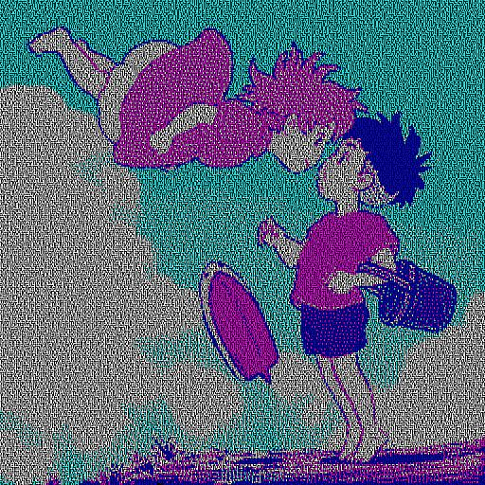
将两个子图合并恢复原图
图5（512*512）

Slide 28
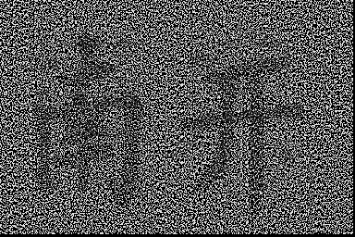
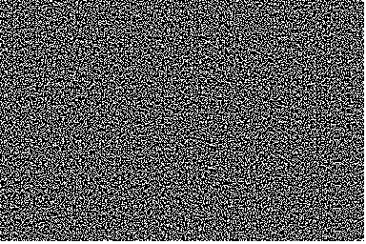
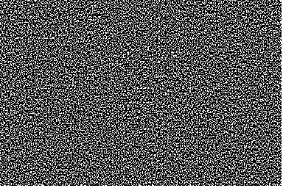
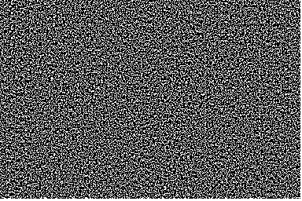
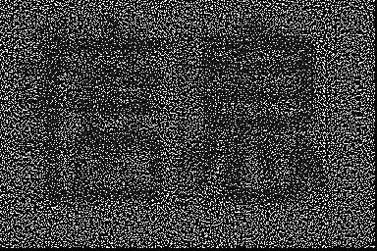
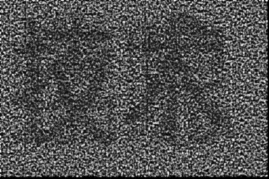
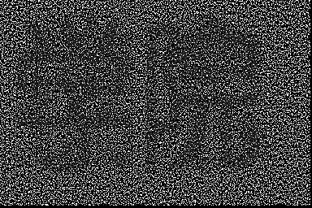
南开大学：一种改进的（3，3）可视密钥分享方案

Slide 29

填空题
1分
在n个参与者之间分享一个秘密，k个(或k个以上)参与者可以恢复秘密，而少于k个参与者则无法恢复秘密。所以，秘密共享也称为 [填空1] 门限方案。
正常使用填空题需3.0以上版本雨课堂
作答

Slide 30
信息安全斗争的技术和艺术
思源黑体 CN Heavy
一级标题：
二级标题：
5
信息隐藏技术和密码技术的区别
思源黑体 CN Heavy
数字 英文
Times New Roman (正文)

Slide 31
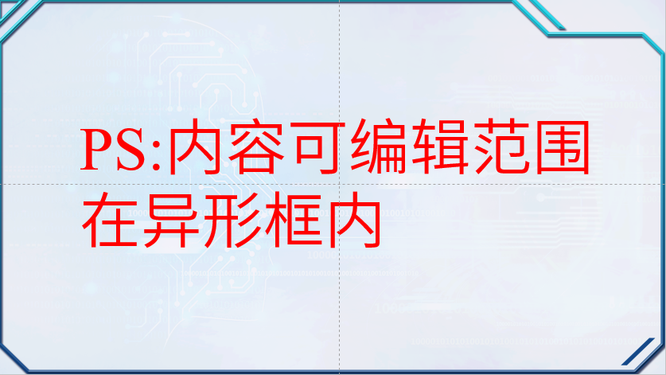
PS:内容可编辑范围
在异形框内

